Slide 1
PSY117
Statistická analýza dat v psychologii
Přednáška 8 2019
Statistické usuzování, odhady
Věci, které můžeme přímo pozorovat, jsou téměř vždy pouze vzorky.
Alfred North Whitehead

Slide 2
Barevná srdíčka kolegyně Michalčákové
Jaký je podíl barevných srdíček v balení?

Slide 3
Vylosovali jsme z populace 1 vzorek 10 srdíček
Našli jsme k barevných srdíček
Pro jakou relativní četnost p je P(p|f=k) nejvyšší?
Simulace binomického rozložení

Slide 4
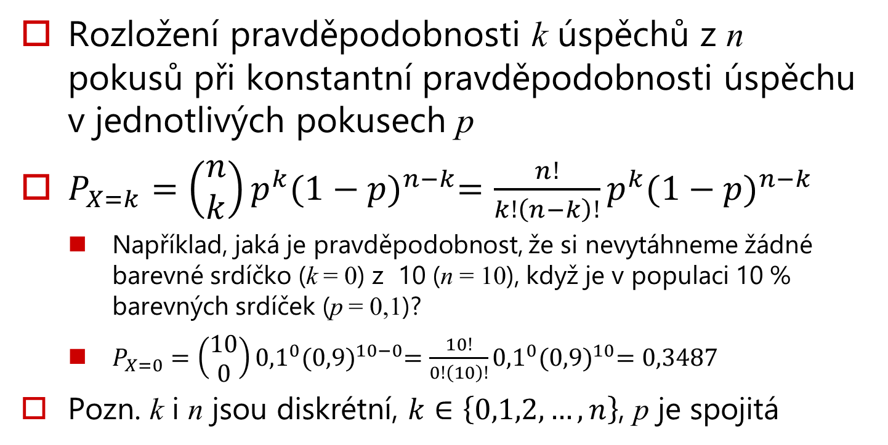
Binomické rozložení

Slide 6
Nejlepší je hádat, že v populaci je takový podíl barevných srdíček, jaký je v našem vzorku
  Nejlepší = takový dohad, který maximalizuje pravděpodobnost, že naše data vznikla náhodným výběrem z populace s daným podílem barevných srdíček (odhad maximální věrohodností, ML)
  Platí pro všechny slušné statistiky
Ale i jiné (blízké) podíly barevných srdíček jsou podobně pravděpodobné – jak moc si můžeme být jistí?

Slide 8
S větším vzorkem se interval pravděpodobných hodnot podílu barevných srdíček v populaci zužuje.
P(p|k)
Obraťme nyní otázku:
Je-li podíl barevných srdíček p, jaké výsledky našeho výzkumu můžeme očekávat (k)?
P(k|p)

Slide 9
Pojďme na to tentokrát hrubou silou
Jaké je empirické rozložení odhadů p pomocí k opakovanými výzkumy (=opakovaným losováním vzorků)?
Simulace binomického rozložení

Slide 10
Můžeme také říci, že nejlepší odhad podílu barevných srdíček je průměr podílu barevných srdíček ve více náhodných vzorcích z populace srdíček
Variabilita jednotlivých podílů nás upozorňuje na možnou nepřesnost odhadů
I to platí pro většinu „slušných“ statistik – opakování experimentu a zprůměrování statistik z jednotlivých vzorků vede ke zpřesnění odhadu.

Slide 11
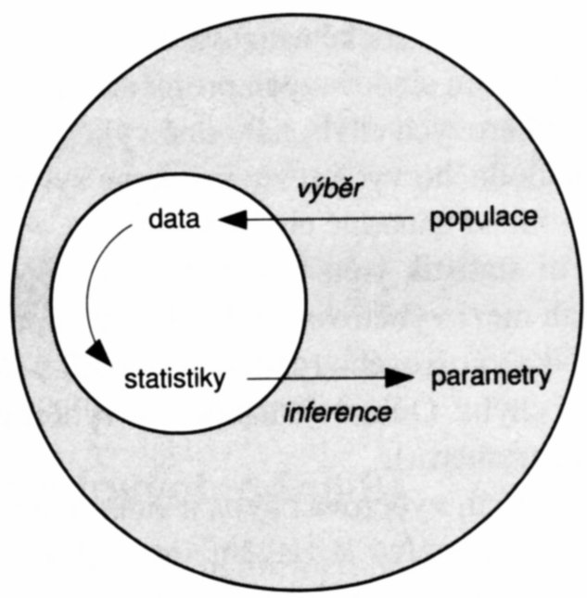
Výběr – od deskripce k indukci
Deskripce dat, odhad parametrů
Usuzování = inference = indukce
Počítá se s náhodným výběrem
  tj. výběr jedince splňuje podmínky náhodného pokusu
  není-li výběr v pravém slova smyslu náhodný, uvažujeme, v čem se p-dobně liší od náhodného
AJ: statistical description, inference, population, sample, data, statistics, inference, parameters, random sample (sampling)

Slide 12
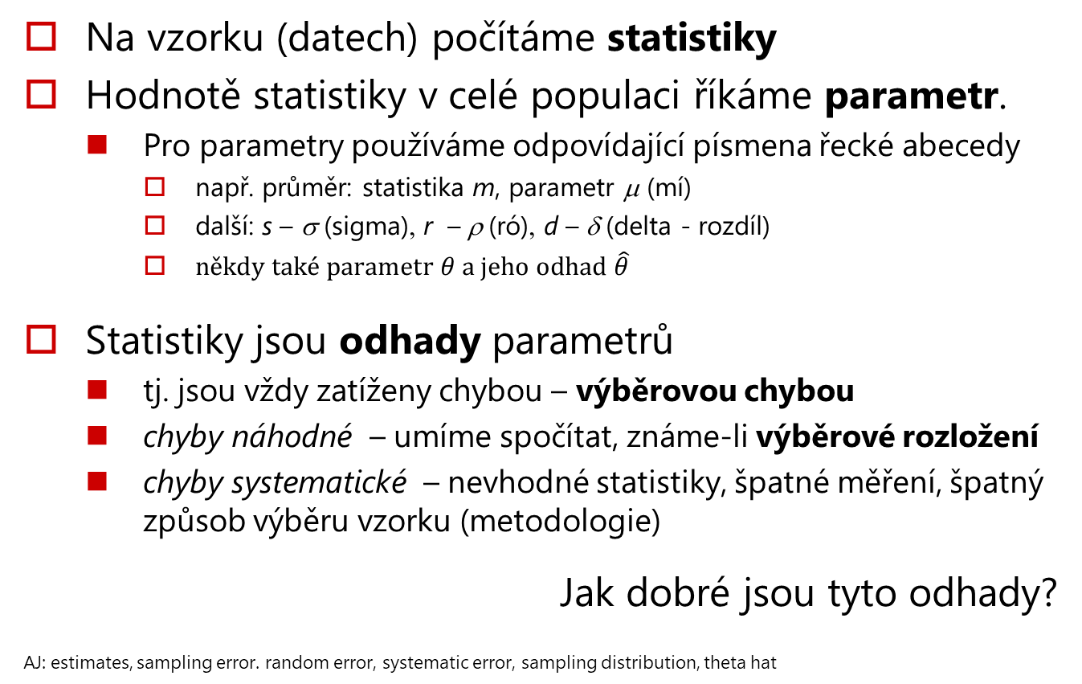
Statistiky a parametry

Slide 13
Výběrové rozložení a sm. chyba
Spočítáme-li tutéž statistiku na mnoha nezávislých náhodných vzorcích
  získáme mnoho různých odhadů parametru
  tyto odhady mají nějaké rozložení - výběrové rozložení (statistiky)
http://onlinestatbook.com/stat_sim/sampling_dist/index.html
Výběrové rozložení statistik obvykle můžeme popsat
  průměrem – ten se u dobrých statistik blíží hodnotě parametru
  směrodatnou odchylkou – říkáme jí směrodatná chyba ((odhadu) parametru) nebo také střední chyba a obecněji i výběrová chyba (S.E.)
  Čím je velikost vzorku/ů větší, tím je směrodatná chyba menší
AJ: sampling distribution, standard error (of the mean)

Slide 14
Jak zjistíme výběrové rozložení statistiky?
Možnost opakovaně vybírat z populace a empiricky tak sestrojit výběrové rozložení je obvykle nedostupná, drahá, či neetická….
Parametrická teorie
  Výběrová rozložení běžných statistik jsou matematicky odvoditelná a známá…
    …za nějakých předpokladů (typicky o parametrech popisovaných rozložení)
Neparametrická teorie – bootstrapping
  Výběrové rozložení se dá nasimulovat mnoha opakovanými výběry z našeho vzorku

Slide 15
Výběrové rozložení (odhadu) průměru dle teorie
Odhad průměru má přibližně normální rozložení,
  jehož průměr je μ se směrodatnou chybou ……………......
  Platí to i tehdy, když rozložení proměnné není normální.
    a to „díky“ centrálnímu limitnímu teorému
  Jenomže my obvykle neznáme σ…
Neznáme-li σ, musíme použít s
  průměr zůstává μ, směrodatná chyba je nyní ………………….
  výběrové rozložení není normální, jde o
  Studentovo t -rozložení
    jako normální s těžšími konci (t je pro t-rozložení totéž, co z pro normální rozložení)
    má různé tvary pro různá n : stupně volnosti – ν (ný)
      zde ν = N−1; čím vyšší N, tím se t-rozložení blíží normálnímu
AJ: central limit theorem, Student’s t-distribution, degrees of freedom (d.f.)
Poznámka: odhad průměru = statistika m.

Slide 16
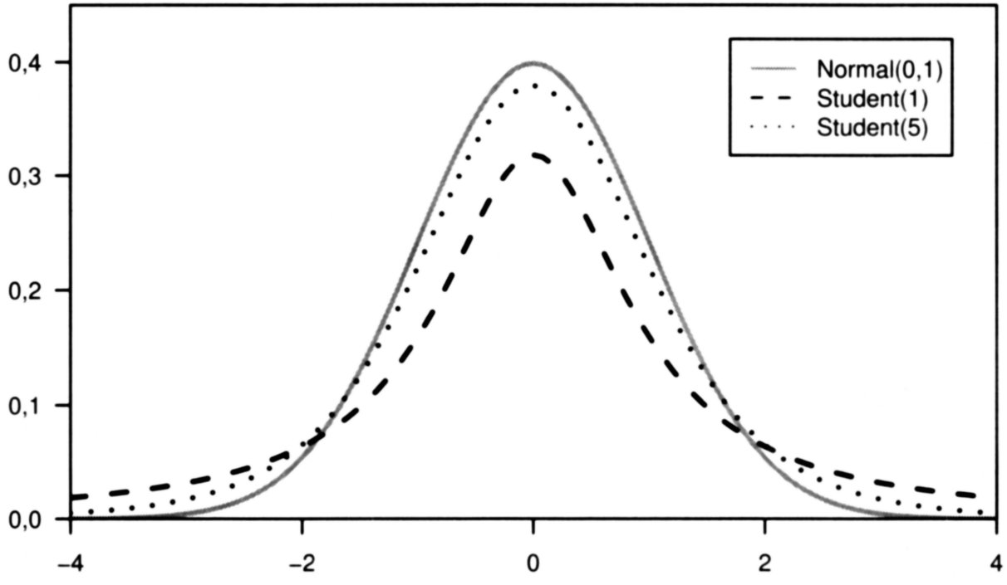
Studentovo t -rozložení

Slide 17
Výběrové rozložení (odhadu) průměru
… má tedy rozptyl N-krát menší než je rozptyl proměnné v populaci…
  s²_{m}=s²/N,
… a známe tvar jeho rozložení (N nebo t)
Můžeme si tedy klást otázky typu „Jak často se bude při velikosti vzorku N lišit námi spočítaný průměr od jeho populačního parametru o více než C?“

Slide 18
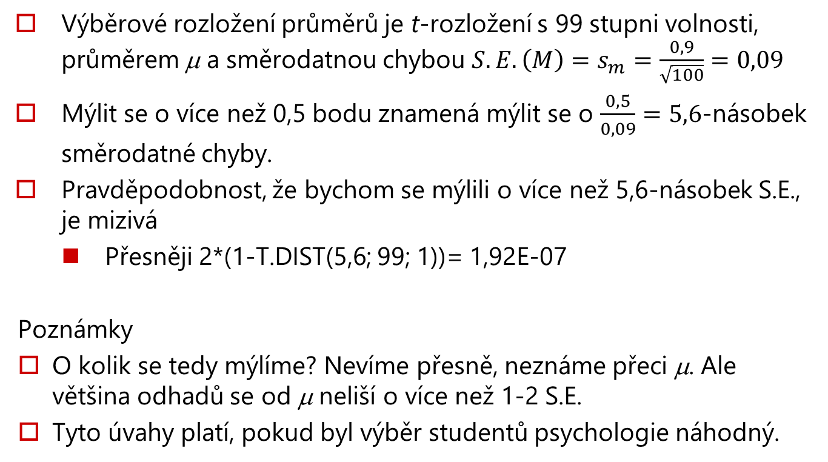
Na vzorku 100 studentů psychologie jsme zjistili, že jejich průměrná hodnota potřeby struktury je 4,0 (s=0,9). Rozpětí škály je 1-5.
Jaká je P, že se mýlíme o více než 0,5 bodu, když tvrdíme, že v populaci studentů psychologie je M=4,0?

Slide 19
Výběrová rozložení dalších statistik
Nyní je tedy třeba ke každé popisné statistice znát ještě další vlastnost – její teoretické výběrové rozložení
  relativní četnost – přibližně normální - Hendl 162
  rozptyl – po transformaci χ²-rozložení (chí kvadrát) - Hendl 159
  Pearsonova r – po Fisherově transformaci normální – Hendl 252
Teoretická výběrová rozložení různých statistik jsou různá
  Statistika je obvykle transformována do podoby, která má jedno z běžných teoretických rozložení: normální, chí-kvadrát rozložení (Pearsonovo), t-rozložení (Studentovo), F-rozložení (Fisherovo, Snedecorovo)
  Netřeba je znát z hlavy, programy je používají za vás, ale stojí za to vědět, že existují přehledy – např. Receptář Oseckých nebo Sheskin ISBN 1584884401
  Pro interpretační potřeby si obvykle vystačíme s představou výběrového rozložení průměru
  Pozor, centrální limitní teorém se týká pouze výběrového rozložení průměru!
AJ: chi-square distribution, F-distribution

Slide 20
Bootstrapping – způsob zjištění výběrového rozložení (jakékoli) statistiky hrubou silou
Máme náhodný vzorek z populace o velikosti N
Z našeho vzorku náhodně vylosujeme nový vzorek o velikosti N – výběr s vracením/opakováním – bootstrap, resample.
Na bootstrapu spočítáme kýženou statistiku a zaznamenáme si ji
Opakujeme body 2 a 3 mnohokrát, třebas 1000x
Získáme 1000 statistik, jejichž rozložení je výběrovým rozložením statistiky. Buď spočítáme jeho směrodatnou odchylku – S.E., nebo pracujeme přímo s jeho kvantily.
Česky je resampling převzorkování, bootstrapping je bootstrapping.

Slide 21
Příklad postupu v R https://www.tutorialspoint.com/execute_r_online.php
# Výběr N=100 vzorku z populace s M=0 a SD=1
vzorek <- rnorm(100)
# Vytvoření prostoru, kam se budou ukládat průměry bootstrapů
prumery_b <- rep(NA, 1000)
# Bootstrapování
for (i in 1:1000) {prumery_b[i] <- mean(sample(vzorek, 100, replace=TRUE))}
# Histogram průměrů bootstrapových vzorků, tj. výběrové rozložení
hist(prumery_b)
# SD průměrů bootstrapových vzorků, tj. odhad SE
sd(prumery_b)

Slide 22
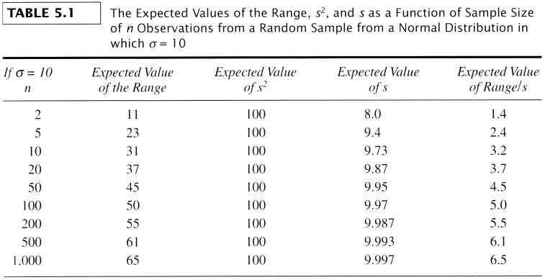
Estimační kvality statistik I
Kvality statistiky jako prostředku odhadu „skutečné“ hodnoty v populaci
AJ: statistics as estimators, estimation upraveno dle Glass, Hopkins
Notes:
Expected value ~= průměr. Zde jde o průměr výběrového rozložení. Průměrování rozptylů dá 100, ale průměrování odchylek méně než 100.

Slide 23
Estimační kvality statistik II
Nezkreslenost
  tj. že systematicky nenad(pod)hodnocuje
  např. s podhodnocuje
Konzistence
  s velikostí vzorku roste přesnost odhadu
Relativní účinnost
  jak rychle roste přesnost s velikostí vzorku
  zde vítězí M nad Md a strhává s sebou i další momentové statistiky
    jejich výhodou je i snadné počítání s nimi
Alternativně Kvalita bodového odhadu viz Hendl 175
AJ: unbiasedness, consistency, relative efficiency

Slide 24
Bodové vs. intervalové odhady
α je p-nost chyby a proto je hladina spolehlivosti 1-α, tj. 95% spolehlivost znamená 5% chybovost: (1-0,05)
Parametr se můžeme snažit odhadnout…
  bodovým odhadem – tj. odhadujeme přímo hodnotu parametru, např. průměr.
  intervalovým odhadem – tj. odhadnutím intervalu, který parametr s určitou p-ností zahrnuje
    výsledkem intervalového odhadu je interval spolehlivosti
    interval spolehlivosti tvoříme z bodového odhadu a znalosti jeho výběrového rozložení, tj. (bod±odchylka)
    intervalový odhad lepší - více informací
    té p-nosti se v tomto kontextu říká hladina spolehlivosti (1-α)
      typicky se používá 95% a 99% hladina spolehlivosti
      pak říkáme, že hledaný parametr je s 95% p-ností v intervalu spolehlivosti
Zkuste si sami: http://onlinestatbook.com/stat_sim/conf_interval/index.html
AJ: point estimate, interval estimate, confidence interval (CI), level of confidence, consistency, unbiasedness, relative efficiency, resistence

Slide 25
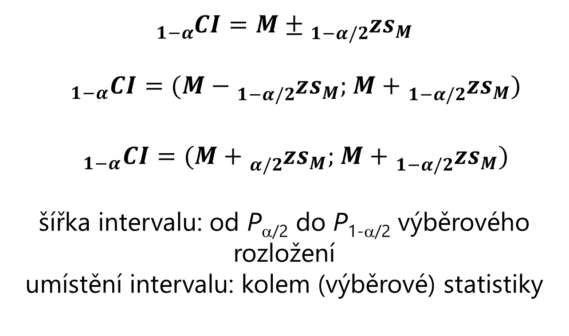

Slide 26
Příklad konstrukce intervalu spolehlivosti pro průměr 1
Na vzorku dětí (N=100) s různobarevnýma očima jsme spočítali průměrné IQ 130, přičemž víme, že σ =15.
  bodový odhad průměrného IQ v populaci dětí s různobarevnýma očima (tj. parametru, μ) je 130
  intervalový odhad
    Známe-li σ, výběrové rozložení průměru má normální rozložení…
    …se středem v μ. μ neznáme, a tak použijeme bodový odhad m = 130
    … se směrodatnou chybou odhadu průměru s_{m} = σ /√N = 15/ √100 = 1,5.
    Zvolíme-li hladinu spolehlivosti 1-α = 95%,
    pak v tabulkách/Excelu zjistíme, že 95% normálního rozl. je mezi hodnotami z= −1,96 a 1,96 ,tj. _{1-α/2}z = _{0,975}z = 1,96 , Excel: =NORMSINV(0,975)
    interval spolehlivosti: (m − 1,96s_{m}; m + 1,96s_{m}) = (127,1 ; 132,9),
    tj. s 95% pravděpodobností 127,1 ≤ μ ≤ 132,9

Slide 28
Příklad konstrukce intervalu spolehlivosti pro průměr 2
Na vzorku dětí (N=100) s různobarevnýma očima jsme spočítali průměrné IQ 130 a s =15.
  bodový odhad průměrného IQ v populaci dětí s různobarevnýma očima (tj. parametru, μ) je 130
  intervalový odhad
    střed intervalu spolehlivosti bude na bodovém odhadu, tj. m = 130
    víme, že výběrové rozložení průměru má t–rozložení se stupni volnosti ν = N−1 = 99
    zvolíme-li hladinu spolehlivosti 1-α =95%,
    pak v tabulkách (Excelu) zjistíme, že 95% t-rozložení je mezi hodnotami t=-1,98 a 1,98 (tj. _{1-α/2}t (ν)= _{0,975}t (99) = 1,98 excel: TINV(0,05;99))
    směrodatná chyba odhadu průměru s_{m} = s /√n = 15/ √ 100 = 1,5
    interval spolehlivosti: (m - 1,98s_{m}; m + 1,98s_{m}) = (127,0 ; 133,0),
    tj. s 95% pravděpodobností 127,0 ≤ μ ≤ 133,0
pozor na tento rozdíl: ve středu intervalu je m, někde v intervalu je v 95% případů μ

Slide 29
Interpretace intervalu spolehlivosti
… je prostá, avšak zrádná
95% interval spolehlivosti znamená, že sestrojujeme-li tento interval dle výše uvedených instrukcí, v 95% případů sestrojení intervalu tento interval zahrnuje odhadovaný parametr, tj. v 95% případů je závěr, že μ je mezi čísly a a b, správný.
V tomto smyslu to také znamená, že máme subjektivní 95% jistotu, že parametr je v námi určeném intervalu.
V konkrétním případě, kdy jsme spočetli konkrétní interval spolehlivosti (127 ≤ μ ≤ 133), to neznamená, že v 95% případech je μ v intervalu od 127 do 133.
  To proto, že μ je konstanta; při opakovaných výzkumech se nemění. Díky omylnému výběru v každém výzkumu vychází poněkud jiný interval sestrojený podle jiného výběrového průměru. Jinými slovy, trefujeme se obručí na kolík a ne kolíkem do obruče.
O čem tohle slovíčkaření je? O rozdílu mezi četnostním a subjektivním (Bayesovským) pojetím pravděpodobnosti.

Slide 30
…Výběrové rozložení mediánu
Simulace: www.stat.tamu.edu/~jhardin/applets/signed/SampDist2.html
V případě normálního rozložení je taky normální a směrodatná chyba je cca 1,25 směrodatné chyby průměru
Pořadový způsob nabízí Campbell a Gardner¹
  Přibližný interval (pro N>100) se stanovuje opravdu pořadovým způsobem, tj. počítáme pořadí, které určuje horní a dolní mez intervalu
  Pro 95% interval spolehlivosti pak je r pořadí určující horní mez a s pořadí určující dolní mez
Bootstrap
  Obecná metoda, nejen pro mediány, téměř bez předpokladů (neparametrická)
  Algoritmus:
    1. Proveďte výběr s navracením ze svého výběru (o velikosti N)
    2. Spočítejte medián a uložte
    3. Opakujte kroky 1 a 2 tisíckrát
  95% interval je ohraničen 25. a 975. nejvyšším spočítaným mediánem.
¹Campbell, M.J., Gardner, M.J. (2000). Medians and their differences. In Altman et al., Statistics with confidence (36 – 44). BMJ Books.
Notes:
Výběrové rozložení mediánu je v případě normálního rozložení taky normální a výběrová chyba je cca 1,253 výběrové chyby průměru.
Dobrá simulace je na www.stat.tamu.edu/~jhardin/applets/signed/SampDist2.html (s varováním).
Na konfidenční interval se jde podle Altmana et al.(2000). Statistics with confidence. s. 36 jinak, taky pořadově.
Tohle je

Slide 31
…Výběrové rozložení relativní četnosti p
Pro dostatečně velkou populaci (np>10; n(1−p)>10)…
…je přibližně normální s průměrem p a směrodatnou chybou
(1−α)% interval spolehlivosti má tedy podobu:
  …proto na malých vzorcích může být těžké usuzovat na rozložení proměnné

Slide 32
…Výběrové rozložení rozptylu s²
Rozložení poměru (s²/σ²)(n-1) má podobu chí-kvadrát rozložení s ν = n-1 stupni volnosti
(1−α)% interval spolehlivosti pro σ² má tedy podobu:
V Excelu =CHISQ.INV(1-α;df)=χ²_{1-α}(df) [=CHIINV(α;df)]

Slide 33
…Výběrové rozložení Pearsonovy korelace r
Výběrové rozložení korelace neznáme.
Známe výběrové rozložení korelace po Fisherově transformaci: Z = 0,5 ln((1+r)/(1-r)) = arctgh(r) = FISHER(r)
Výběrové rozložení Z je přibližně normální s průměrem Z a směrodatnou chybou s_{Z}=1/√(n-3)
(1−α)% CI pro Z:
Nutno transformovat zpět do metriky korelačního koeficientu: r=(e^{2Z}−1)/(e^{2Z}+1)=FISHERINV(Z)

Slide 34
Shrnutí
Na vzorcích počítáme statistiky, které jsou odhadem populačních parametrů.
K posouzení přesnosti odhadu musíme znát výběrové rozložení statistiky, kterou k odhadu používáme, zejména jeho variabilitu – směrodatnou chybu.
Výběrové rozložení známe buď z teorie, nebo ho získáme bootstrapováním
Směrodatná chyba klesá především s velikostí vzorku a s variabilitou jevu v populaci.
Přesnost odhadu parametru sdělujeme prostřednictvím intervalu spolehlivosti.

